Slide 1
第２章 计算机的发展及应用
2.1 计算机的发展史
2.2 计算机的应用
2.3 计算机的展望

Slide 2
2.1 计算机的发展史
一、计算机的产生和发展
1943年开始研制，1946年交付使用
美国军方 战争需要
ENIAC ( Electronic Numerical Integrator and Computer)
（电子数字积分机和计算机）
首要任务是完成一系列测量氢弹可靠性的复杂运算
1955年退役

Slide 3
2.1 计算机的发展史
一、计算机的产生和发展
1、第一代电子管计算机
1946年 美国 ENIAC
十进制运算
18 000
多个电子管 电路复杂
1 500
多个继电器
150
千瓦 耗电量大
30
吨 体积庞大
1 500
平方英尺 占地面积达
5 000
次加法／秒 运算速度快
用手工搬动开关和拔插电缆来编程 使用不方便

Slide 4
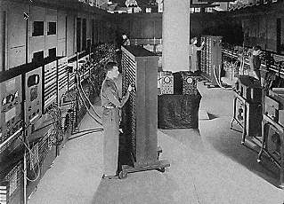
2.1
世界上第一台电子计算机 ENIAC(1946)

Slide 5
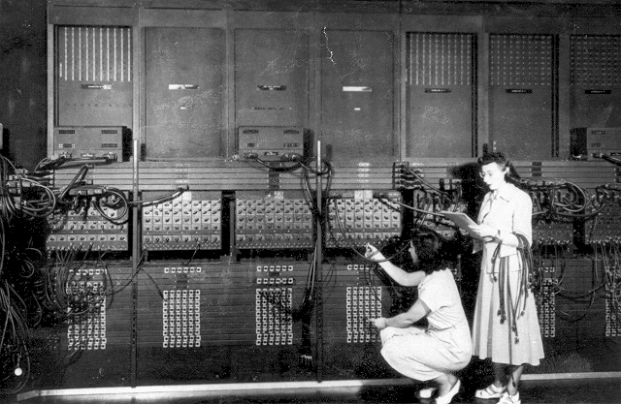
ENIAC

Slide 6
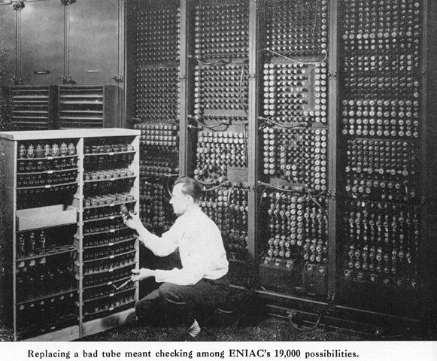
ENIAC

Slide 7
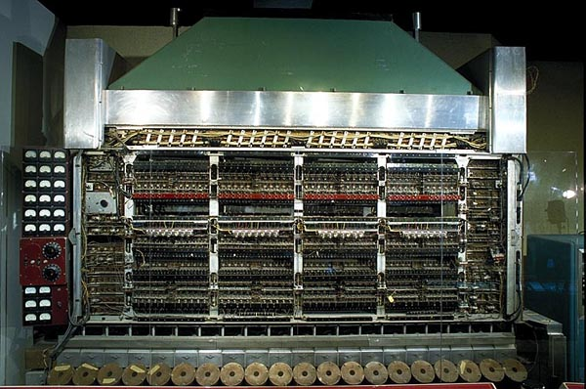
2.1
第一台von Neumann 系统结构的计算机
EDSAC（电子延迟存储自动计算机)
Electronic Delay Storage Automatic Calculator

Slide 8
2、第二代晶体管计算机
1947年，在Bell实验室成功地用半导体硅作为基本，制成了第一个晶体管，它的小体积、低耗电以及载流子高速运行的特点。
进入20世纪50年代后，全球出现了一场以晶体管替代电子管的革命，计算机的性能有了很大的提高。

Slide 9
3、第三代集成电路计算机
集成电路制造技术出现后，利用光刻技术把晶体管、电阻、电容等构成的单个电路制作在一块极小（如几个平方微米）的硅片上。
进一步发展，将成百上千个这样的门电路全部制作在一个极小（如几个平方毫米）的硅片上，并引出与外部连接的引线，这样，缩小了体积，降低了耗电量，提高了可靠性。
这就是人们称为小规模集成电路（SSI）和中等规模集成电路 (MSI) 的第三代计算机。

Slide 10
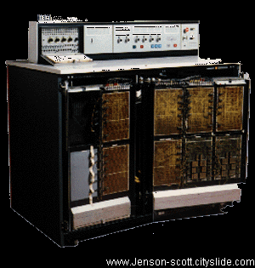
2.1
IBM System／360

Slide 11
2.1
硬件技术对计算机更新换代的影响
代
时间
硬件技术
速度 /（次/秒）
一
1946－1957
电子管
40 000
二
1958－1964
晶体管
200 000
中小规模
集成电路
三
1965－1971
1 000 000
大规模
集成电路
四
1972－1977
10 000 000
超大规模
集成电路
五
1978－现在
100 000 000

Slide 12
2.1
二、微型计算机的出现和发展
微处理器：
它就是一块集成了数量庞大的微型晶体管与其他电路元件的半导体集成电路（IC）芯片。
它就是电子计算机的中央处理器（CPU）。

Slide 13
2.1
Moore 定律
Intel 公司的缔造者之一
Gordon Moore 提出
微芯片上集成的
晶体管数目每三年翻两番

Slide 14
2.2 计算机的应用
一、科学计算和数据处理
二、工业控制和实时控制
三、网络技术
1. 电子商务
2. 网络教育
3. 敏捷制造

Slide 15
2.2
四、虚拟现实
五、办公自动化和管理信息系统
六、CAD/CAM/CIMS
七、多媒体技术
八、人工智能

Slide 16
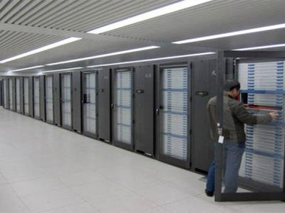
中国天河二号：全球超级电脑排名第1（2014年）
简介：由国防科大研制的天河二号超级计算机系统，以峰值计算速度每秒5.49亿亿次、持续计算速度每秒3.39亿亿次双精度浮点运算的优异性能位居榜首，成为全球最快超级计算机。

Slide 17
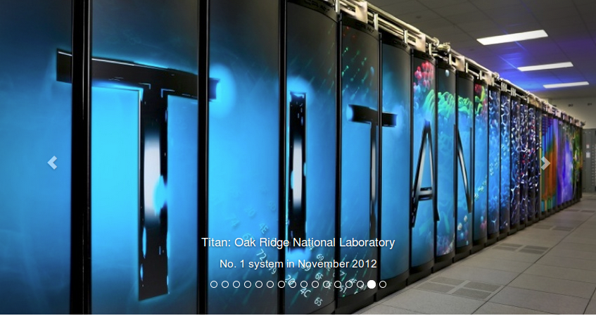
美国Titian：全球超级电脑排名第2（2014年）
简介：泰坦（英语：Titan）是一台由克雷公司承建的超级电脑，置放于美国能源部下属的橡树岭国家实验室中，供各项科学研究专案使用。泰坦是由原来也置放于橡树岭国家实验室的美洲虎（英文：Jaguar）经过多次升级改装而成。泰坦也是世界上第一台以通用图形处理器（GPGPU）为主要数据处理单元的超级电脑，2012年11月至2013年6月是世界上最快的超级电脑。

Slide 18
美国Sequoia：全球超级电脑排名第3（2014年）
简介：由美国国际商业机器公司(IBM)最新研制的超级计算机“红杉”(Sequoia)，为美国夺得全球最快超级计算机宝座。“红杉”的持续运算测试达到每秒16.324petaflops，即每秒16324万亿次运算，其峰值运算速度高达每秒20132万亿次。“红杉”将用来进行模拟核试验，以及延长老旧核武器的寿命，避免进行地下核试验。它目前被安装在美国能源部所属的劳伦斯利福摩尔国家实验室。

Slide 19
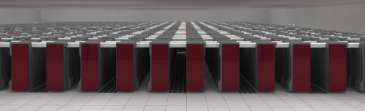
日本 K Computer：全球超级电脑排名第4（2014年）
简介：由日本政府出资、富士通制造的巨型计算机“K Computer”目前落户于日本理化研究所。超级计算机K的运行速度为每秒8.16千万亿次浮点计算(Petaflops)，由68544个SPARC64 VIIIfx处理器组成，每个处理器均内置8个内核，总内核数量为548352个。

Slide 20
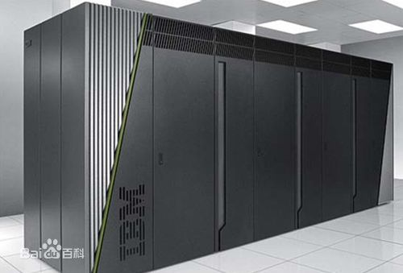
美国Mira：全球超级电脑排名第5（2014年）
简介：Mira（米拉）超级计算机和Titan（泰坦）超级计算机有着相同的血统。它采用IBM第三代“蓝色基因/Q”构建，由美国阿贡国家实验室和劳伦斯·利弗莫尔国家实验室共同设计而成。

Slide 21
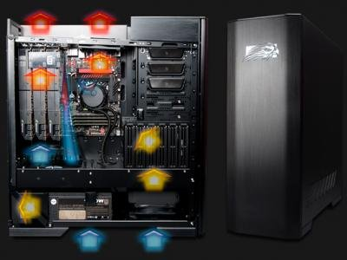
Falcon Northwest：世界最好的台式电脑 (建成日期 2011年)
简介：价格高达18667美元。完全定制的Falcon Mach V台式电脑，有多个视频卡、24G硬盘和顶级处理器及显卡，可连接6台显示器。其也是最快的游戏电脑，可以每秒60帧速度播放高清视频。

Slide 22
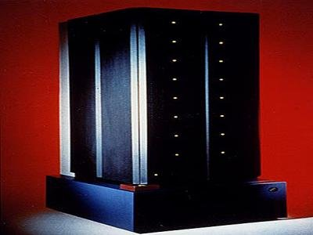
IBM深蓝：曾经玩国际象棋最快的电脑 (建成日期 1997年)
简介：曾在1997年打败过国际象棋大师加里·卡斯帕罗夫（Garry Kasparov）。卡斯帕罗夫一直称在决定性的比赛中电脑有欺诈嫌疑，并要求重赛。但IBM拒绝，并将电脑封存以保留吹嘘的权利。
实际上深蓝的绝对速度只有每秒11.38亿次，但可将计算能力完全投入到象棋计算中，可算出后20步棋。

Slide 23
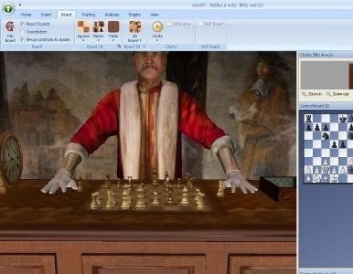
Deep Rybka 3：世界上最好的玩国际象棋电脑 （开发日期 2011年）
简介：世界上最好的玩国际象棋电脑是一种软件，Deep Rybka 3是国际象棋大师Vasik Rajlich（瓦希克拉伊利赫）开发的顶级电脑象棋引擎，拿到了3227个ELO分数，而人类最高只有2814分。

Slide 24
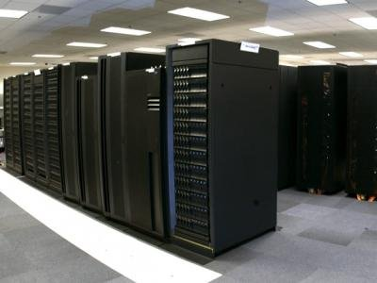
层云（Stratus）和卷云（Cirrus）：世界上最好的天气及气候预报超级电脑 （建成日期 2009年）
简介：美国国家气象局使用该电脑“提高预报准确率，用于延长极端天气，包括飓风、空气质量、森林火灾、洪水、暴风雪等的提前预报时间”。运行速度可达70万亿次。

Slide 25
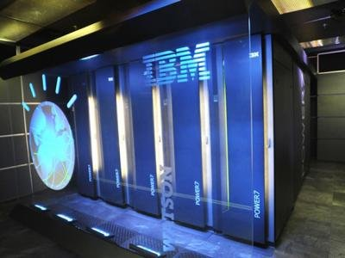
沃森（Watson）：世界上玩Jeopardy游戏最好的电脑（建成日期 2010年）
简介：Jeopardy节目冠军，打败2位超级玩家的电脑，将人工智能提高到新的高度。沃森可自己组织语言，无需人工帮助。

Slide 26
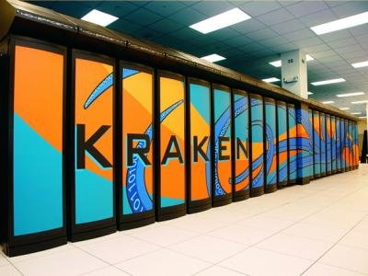
海怪（Kraken）：世界上最好的联网超级电脑 （建成日期 2010年）
简介：位于田纳西大学和国家计算科学研究院的海怪，允许全球科学家共享高性能处理能力。

Slide 27
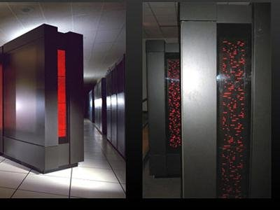
The Connection Machine 5：世界上最有“好莱坞”人缘的超级电脑 （建成日期 1991年）

Slide 28
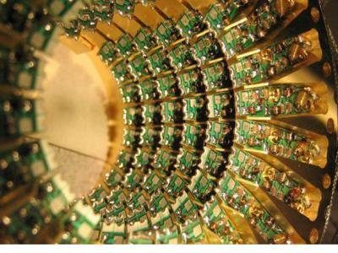
量子计算机：下一个最重要的超级电脑突破技术 （开发日期：2011年1月并还在测试）
简介：理论上量子计算机能处理多维的无限计算任务，是拥有无限计算能力和容量的电脑。2011年1月牛津大学物理学家推出实验成功的量子芯片，为开发量子计算机又迈出一步。

Slide 29
2.3 计算机的展望
一、计算机具有类似人脑的一些超级
智能功能
要求计算机的速度达10¹⁵/秒
二、芯片集成度的提高受以下三方面的限制
芯片集成度受物理极限的制约
按几何级数递增的制作成本
芯片的功耗、散热、线延迟

Slide 30
2.3
三、？替代传统的硅芯片
1. 光计算机
利用光子取代电子进行运算和存储
2. DNA生物计算机
通过控制DNA分子间的生化反应
3. 量子计算机
利用原子所具有的量子特性

